Slide 1
Aljabar Quaternion
Seri bahan kuliah Algeo #20
Bahan kuliah IF2123 Aljabar Linier dan Geometri
Oleh: Rinaldi Munir
Program Studi Teknik Informatika
STEI-ITB

Slide 2
Sumber:
John Vince, Geometric Algebra for Computer Graphics. Springer. 2007

Slide 3
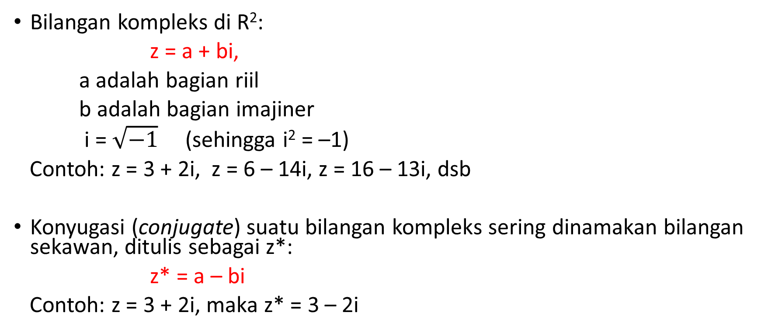
Review Bilangan Kompleks
Bilangan kompleks di R²:
z = a + bi,
a adalah bagian riil
b adalah bagian imajiner
i = $\sqrt{−1}$ (sehingga i² = –1)
Contoh: z = 3 + 2i, z = 6 – 14i, z = 16 – 13i, dsb
Konyugasi (conjugate) suatu bilangan kompleks sering dinamakan bilangan sekawan, ditulis sebagai z*:
z* = a – bi
Contoh: z = 3 + 2i, maka z* = 3 – 2i

Slide 4
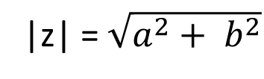

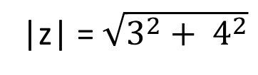
Diagram Argand menyajikan z = a + bi sebagai vektor:
Im
4
z
3
Re
z = 3 + 4i
Panjang z disebut modulus bilangan kompleks, dilambangkan dengan |z| :
|z| = $\sqrt{a^{2}+ b^{2}}$
|z| = $\sqrt{3^{2}+ 4^{2}}$
$$=5$$

Slide 5
Penjumlahan dua bilangan kompleks:
z₁ = a + bi
z₂ = c + di +
z₁ + z₂ = (a + c) + (b + d)i
Perkalian dua bilangan kompleks:
z₁z₂ = (a + bi)(c + di) = ac + adi + bci + bdi²
= ac + adi + bci – bd (karena i² = –1)
= (ac – bd) + (ad + bc)i

Slide 6
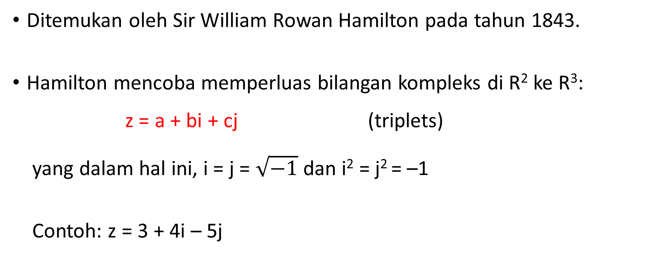
Bilangan Quaternion
Ditemukan oleh Sir William Rowan Hamilton pada tahun 1843.
Hamilton mencoba memperluas bilangan kompleks di R² ke R³:
z = a + bi + cj (triplets)
yang dalam hal ini, i = j = $\sqrt{−1}$ dan i² = j² = –1
Contoh: z = 3 + 4i – 5j

Slide 7
Namun, jika dua buah bilangan kompleks di R³ dikalikan, meninggalkan masalah perkalian dua buah imajiner yang tidak terdefinisi, yaitu sbb:
Sulihkan i² = j² = –1 lalu susun ulang persamaan di atas menjadi:
Tetap meninggalkan perkalian ij dan ji yang tidak terdefinisi.

Slide 8
Diceritakan bahwa putra Sir William Hamilton yang berusia 8 tahun bertanya kepadanya setelah sarapan pagi:
“Well, Papa, can you multiply triplets?” (triplets: z = a + bi + cj)
Hamilton menggeleng kepala dan dengan sedih berkata:
“No, I can only add and subtract them.”
Hamilton menjawab demikian karena dia tidak berhasil menemukan nilai perkalian ij dan ji.
Hamilton tidak menyerah, lalu dia mencoba memperluas triplets menjadi quadruplets:
  z = a + bi + cj + dk

Slide 9
Misalkan
z₁ = a₁ + b₁i + c₁j + d₁k
z₂ = a₂ + b₂i + c₂j + d₂k
Kalikan keduanya:

Slide 10
Sulihkan i² = j² = k² = –1, diperoleh:
Namun, persamaan di atas masih tetap meninggalkan ij, ik, ji, jk, ki, dan kj yang tidak terdefinisi.

Slide 11
Pada tanggal 16 Oktober, ketika Hamilton sedang berjalan kaki bersama istrinya di sepanjang kanal di Dublin, guna menuju acara pertemuan di Royal Society of Dublin, Hamilton menemukan solusi untuk memecahkan persoalan tersebut dengan menggunakan hasil perkalian silang antara vektor-vektor satuan standar i, j, dan k:
ij = k
jk = i
ki = j
ji = –k
kj = –i
ik = –j

Slide 12
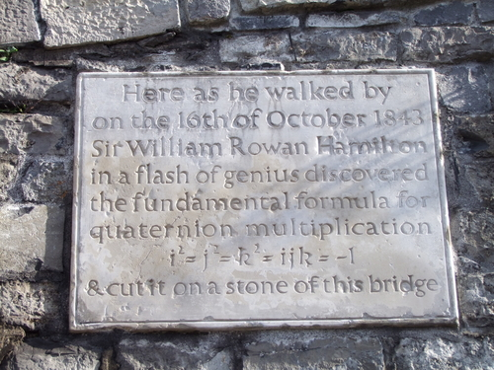
Hamilton menulis grafiti pada tembok kanal hasil penemuannya itu tulisan berikut: i² = j² = k² = ijk = –1

Slide 13
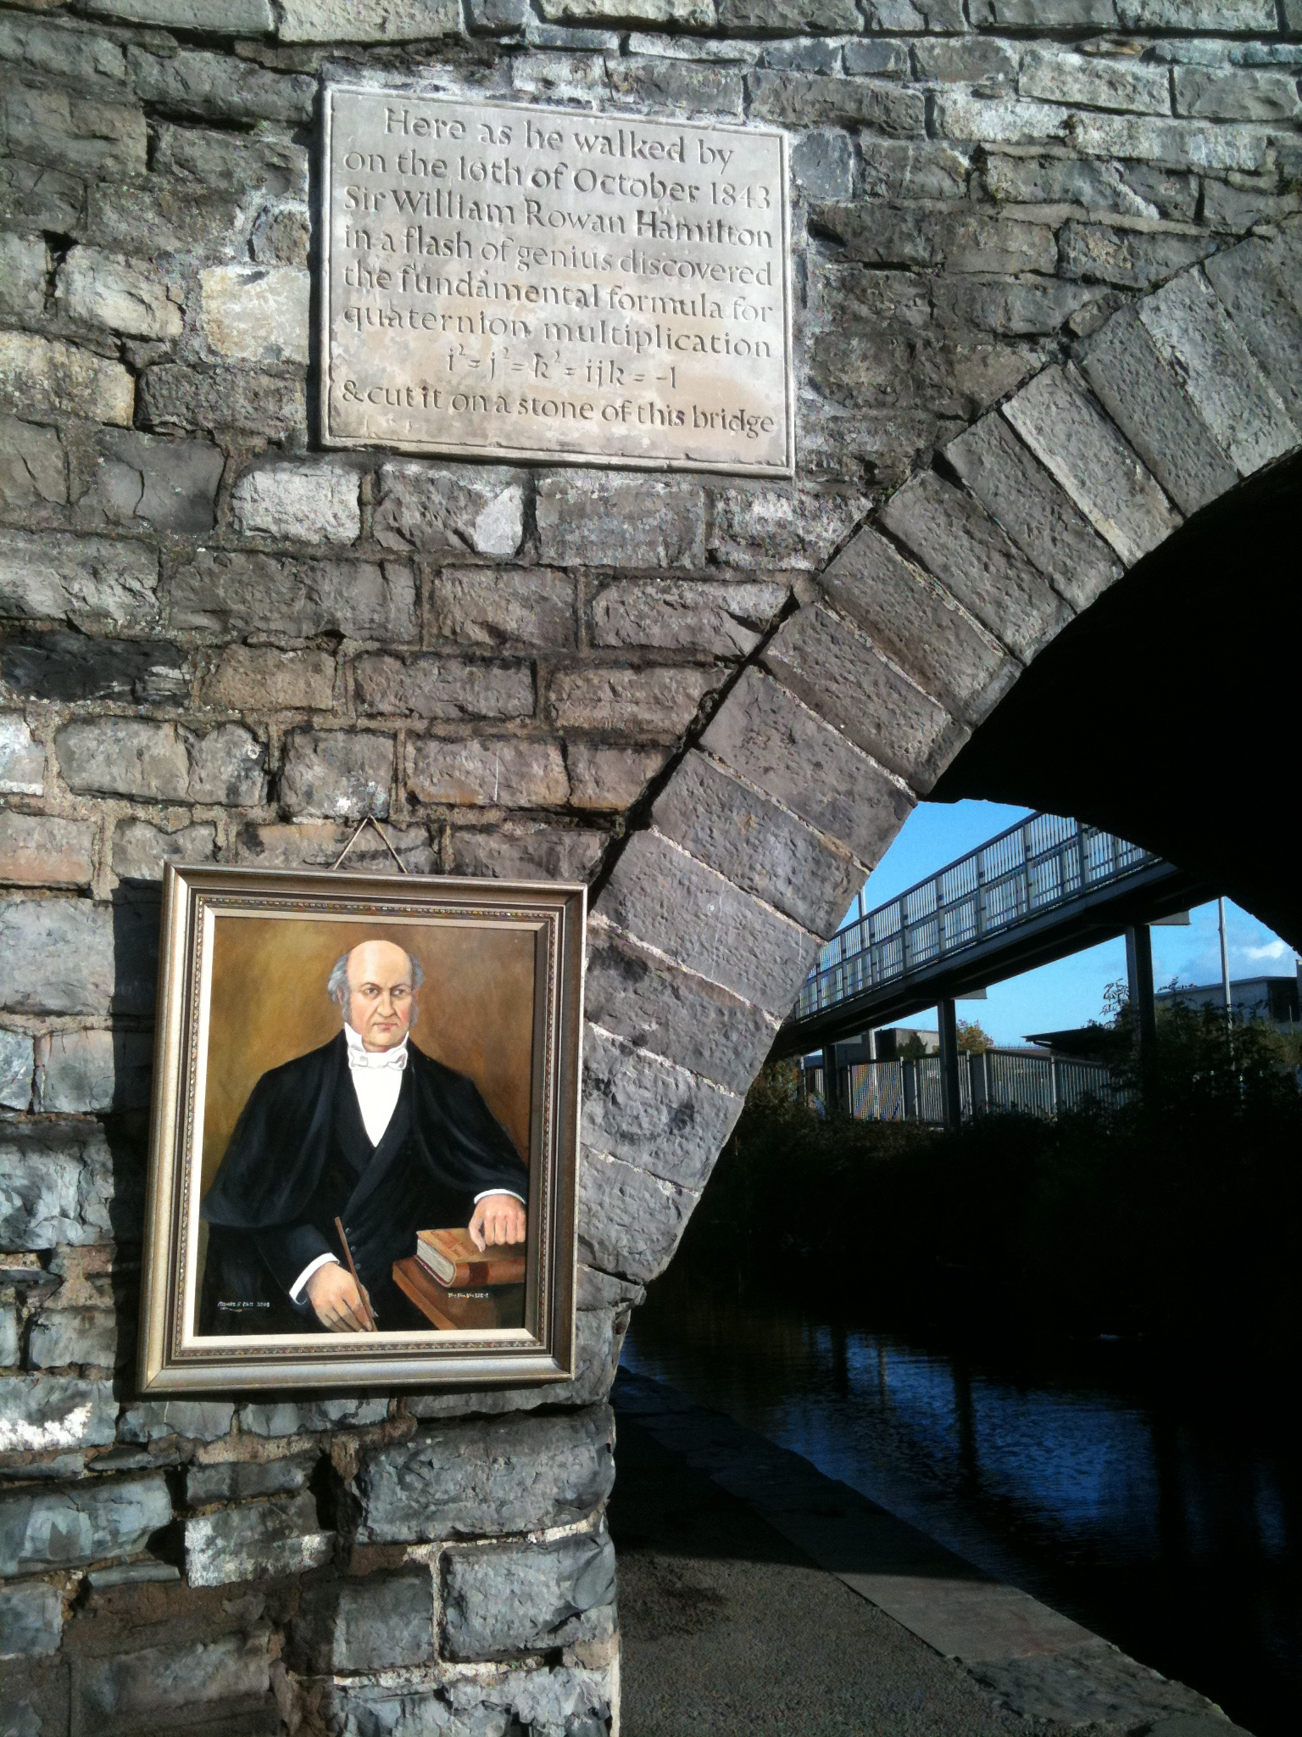

Slide 14

William Rowan Hamilton

Slide 15
Sulihkan nilai-nilai ij = k, jk = i, ki = j, ji = –k, kj = –i, ik = –j ke dalam persamaan yang terakhir:
menghasilkan:

Slide 16
Susun ulang menjadi:
Hamilton menyebut quadruplets z = a + bi + cj + dk itu sebagai “quaternion”.

Slide 17
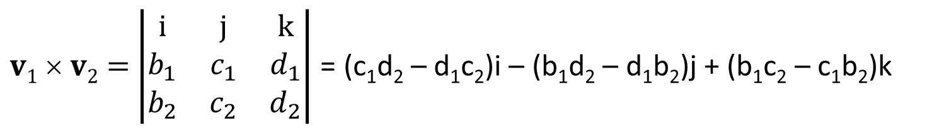
Misalkan
z₁ = a₁ + b₁i + c₁j + d₁k = a₁ + v₁ (skalar + “vector”)
z₂ = a₂ + b₂i + c₂j + d₂k = a₂ + v₂ (skalar + “vector”)
maka
z₁z₂ = (a₁ + v₁)(a₂ + v₂) = a₁a₂ – v₁⋅ v₂ + a₁v₂ + a₂v₁ + v₁×v₂
yang dalam hal ini,
v₁⋅ v₂ = b₁b₂ + c₁c₂ + d₁d₂
v₁
v₂
$v1  v2=$ $\left|\begin{matrix}i & j & k \\ b_{1} & c_{1} & d_{1} \\ b_{2} & c_{2} & d_{2}\end{matrix}\right|$ = (c₁d₂ – d₁c₂)i – (b₁d₂ – d₁b₂)j + (b₁c₂ – c₁b₂)k

Slide 18
Ringkasan:
Bilangan quaternion (atau “quaternion” saja) adalah gabungan skalar dengan vektor, berbentuk
q = a + v = a + bi + cj + dk = (a, v)
2. ij = k, jk = i, ki = j, ji = –k, kj = –i, ik = –j
3. i² = j² = k² = ijk = –1
Perkalian dua quaternion z₁ = a₁ + v₁ dengan z₂ = a₂ + v₂ adalah
z₁z₂ = (a₁ + v₁)(a₂ + v₂) = a₁a₂ – v₁⋅ v₂ + a₁v₂ + a₂v₁ + v₁×v₂
Di dalam aljabar vektor, i, j, dan k diubah menjadi vektor satuan i, j, dan k , demikian sebaliknya

Slide 19
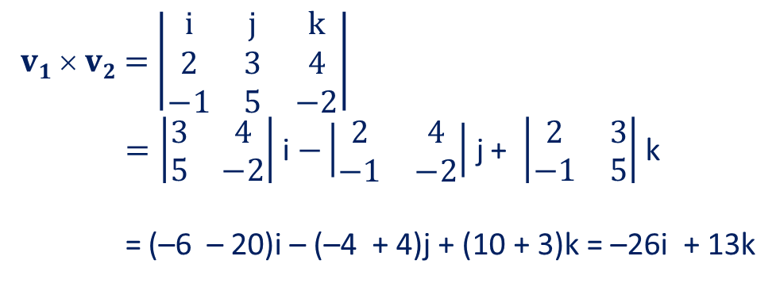
Contoh 1: Diberikan dua buah quaternion q₁ = 1 + 2i + 3j + 4k dan q₂ = 2 – i + 5j – 2k
Hitung penjumlahan dan perkalian kedua quaternion
Jawaban:
(i) penjumlahan: q₁ + q₂ = (1 + 2i + 3j + 4k) + (2 – i + 5j – 2k) = 3 + I + 8j + 2k
(ii) perkalian: q₁q₂ = (a₁ + v₁)(a₂ + v₂) = a₁a₂ – v₁⋅ v₂ + a₁v₂ + a₂v₁ + v₁×v₂
v₁ = 2i + 3j + 4k dan v₂ = – i + 5j – 2k
q₁q₂ = (1 + 2i + 3j + 4k)(2 – i + 5j – 2k) = (1)(2) – {(2)(–1)+(3)(5)+(4)(–2)
+ (1)(– i + 5j – 2k) + (2)(2i + 3j + 4k)
– 26i + 13k
= 2 – 5 – i + 5j – 2k + 4i + 6j + 8k – 26i + 13k
= –3 – 23i + 11j + 19k
$v1  v2=$ $\left|\begin{matrix}i & j & k \\ 2 & 3 & 4 \\ −1 & 5 & −2\end{matrix}\right|$
$=\left|\begin{matrix}3 & 4 \\ 5 & −2\end{matrix}\right|$ i $−\left|\begin{matrix}2 & 4 \\ −1 & −2\end{matrix}\right|$ j + $\left|\begin{matrix}2 & 3 \\ −1 & 5\end{matrix}\right|$ k
= (–6 – 20)i – (–4 + 4)j + (10 + 3)k = –26i + 13k
Perhatikan bahwa q₂q₁ = –3 + 29i + 11j – 7k
q₁q₂ ≠ q₂q₁

Slide 20
Perkalian q₁q₂ dapat juga dihitung secara aljabar tanpa menggunakan rumus
q₁q₂ = (a₁ + v₁)(a₂ + v₂) = a₁a₂ – v₁⋅ v₂ + a₁v₂ + a₂v₁ + v₁×v₂
yaitu dengan cara mengalikan setiap elemen di dalam quaternion satu persatu sebagai berikut dan dengan mengingat bahwa
ij = k, jk = i, ki = j, ji = –k, kj = –i, ik = –j
i² = j² = k² = ijk = –1
q₁q₂ = (1 + 2i + 3j + 4k)(2 – i + 5j – 2k)
= 2 – i + 5j – 2k + 4i – 2i² + 10ij – 4ik + 6j – 3ji + 15j² – 6jk + 8k – 4ki + 20kj – 8k²
= 2 – i + 5j – 2k + 4i – 2(–1) + 10k – 4(–j) + 6j – 3(–k) + 15(–1) – 6i + 8k – 4j + 20(–i) – 8(–1)
= 2 – i + 5j – 2k + 4i + 2 + 10k + 4j + 6j + 3k – 15 – 6i + 8k – 4j – 20i + 8
= (2 + 2 – 15 + 8) + (–i + 4i – 6i – 20i) + (5j +4j + 6j – 4j) + (–2k + 10k + 3k + 8k)
= – 3 – 23i + 11j + 19k

Slide 21
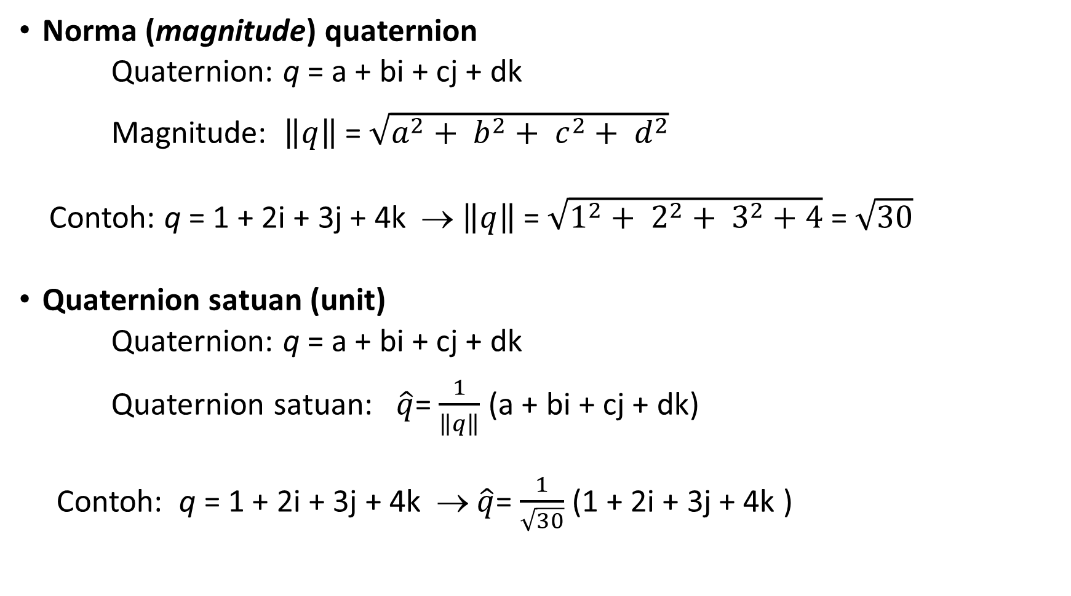
Norma (magnitude) quaternion
Quaternion: q = a + bi + cj + dk
Magnitude: $\left\|q\right\|$ = $\sqrt{a^{2}+ b^{2}+ c^{2}+ d^{2}}$
Contoh: q = 1 + 2i + 3j + 4k → $\left\|q\right\|$ = $\sqrt{1^{2}+ 2^{2}+ 3^{2}+4}$ = $\sqrt{30}$
Quaternion satuan (unit)
Quaternion: q = a + bi + cj + dk
Quaternion satuan: $\hat{q}$= $\frac{1}{\left\|q\right\|}$ (a + bi + cj + dk)
Contoh: q = 1 + 2i + 3j + 4k → $\hat{q}$= $\frac{1}{\sqrt{30}}$ (1 + 2i + 3j + 4k )

Slide 22
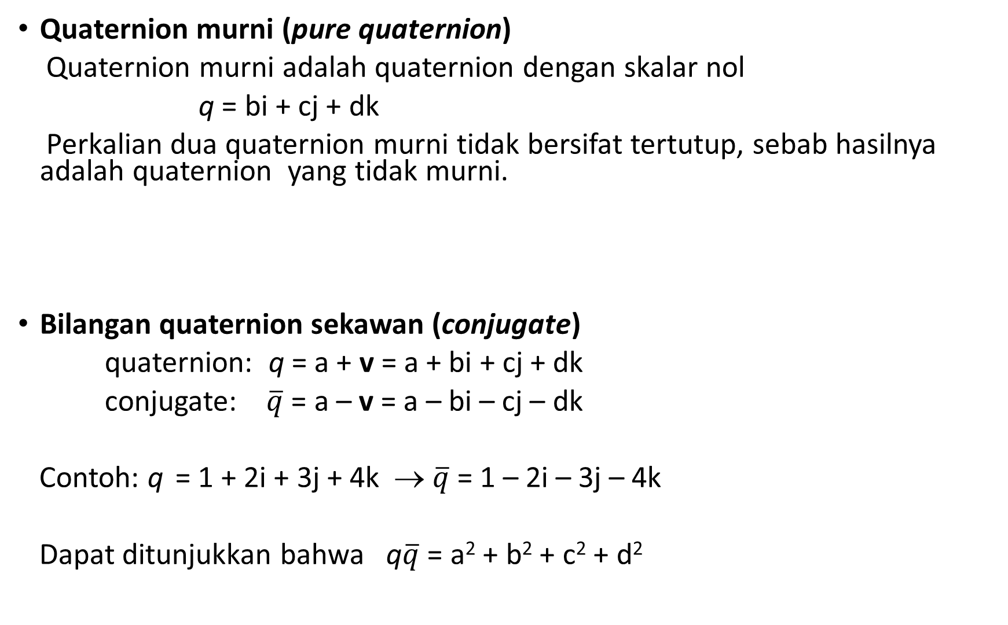
Quaternion murni (pure quaternion)
Quaternion murni adalah quaternion dengan skalar nol
q = bi + cj + dk
Perkalian dua quaternion murni tidak bersifat tertutup, sebab hasilnya adalah quaternion yang tidak murni.
Bilangan quaternion sekawan (conjugate)
quaternion: q = a + v = a + bi + cj + dk
conjugate: $\overline{q}$ = a – v = a – bi – cj – dk
Contoh: q = 1 + 2i + 3j + 4k → $\overline{q}$ = 1 – 2i – 3j – 4k
Dapat ditunjukkan bahwa q$\overline{q}$ = a² + b² + c² + d²

Slide 23
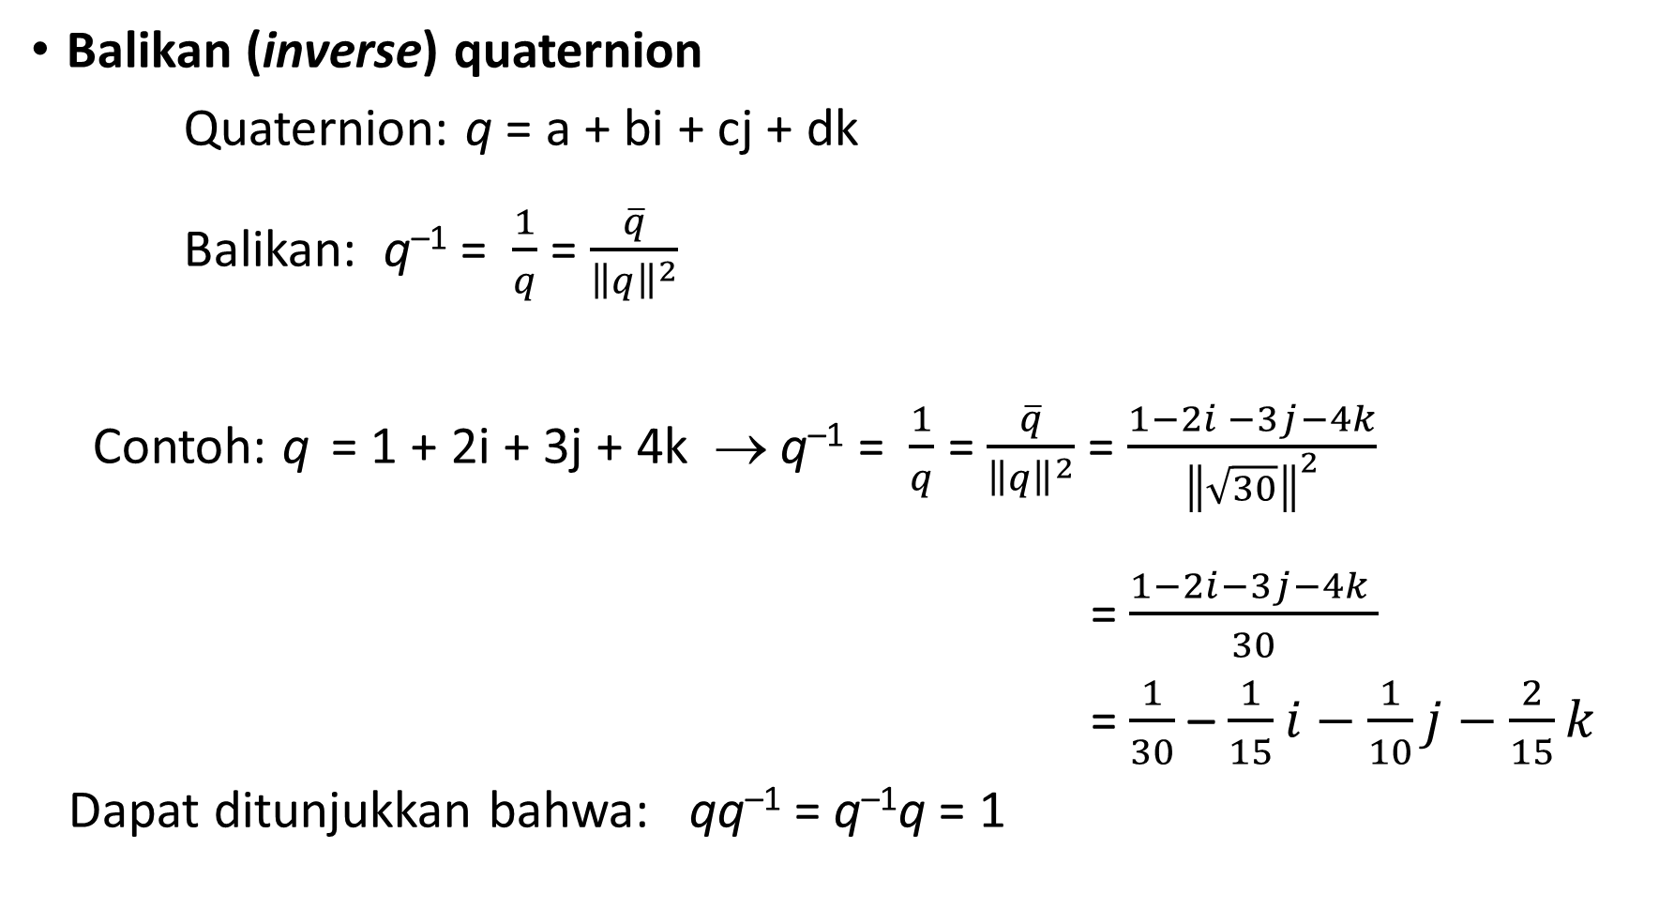
Balikan (inverse) quaternion
Quaternion: q = a + bi + cj + dk
Balikan: q^{–1} = $\frac{1}{q}$ = $\frac{\overline{q}}{{\left\|q\right\|}^{2}}$
Contoh: q = 1 + 2i + 3j + 4k → q^{–1} = $\frac{1}{q}$ = $\frac{\overline{q}}{{\left\|q\right\|}^{2}}$ = $\frac{1−2i −3j−4k}{{\left\|\sqrt{30}\right\|}^{2}}$
= $\frac{1−2i−3j−4k }{30}$
= $\frac{1}{30}$ – $\frac{1}{15}i−\frac{1}{10}j−\frac{2}{15}k$
Dapat ditunjukkan bahwa: qq^{–1} = q^{–1}q = 1

Slide 24
Aksioma-aksioma di dalam Aljabar Quaternion

Slide 27
Latihan 1
Hitunglah

Slide 28
2.
3.
4.

Slide 29
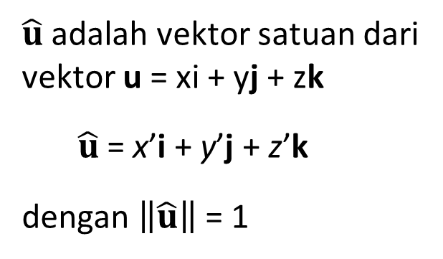
Rotasi Vektor dengan Quaternion
p
u
θ
Misalkan p adalah sebuah vektor di R³
Vektor p diputar sejauh θ berlawanan arah jarum jam terhadap sumbu u, maka bayangannya adalah p’, yang dihitung dengan persamaan:
p’ = qpq^{–1}
yang dalam hal ini,
$\hat{u}$ adalah vektor satuan dari
vektor u = xi + yj + zk
$\hat{u}$ = x’i + y’j + z’k
dengan $\left\|\hat{u}\right\|$ = 1

Slide 30
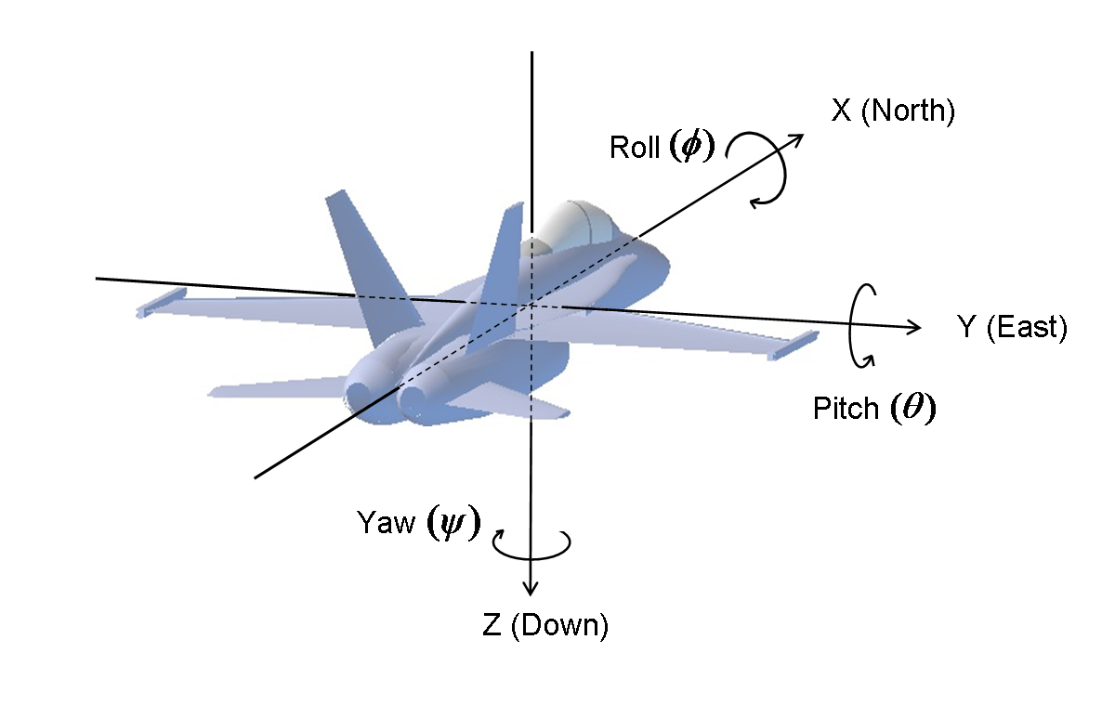
Sumber gambar: http://www.chrobotics.com/library/understanding-quaternions

Slide 31
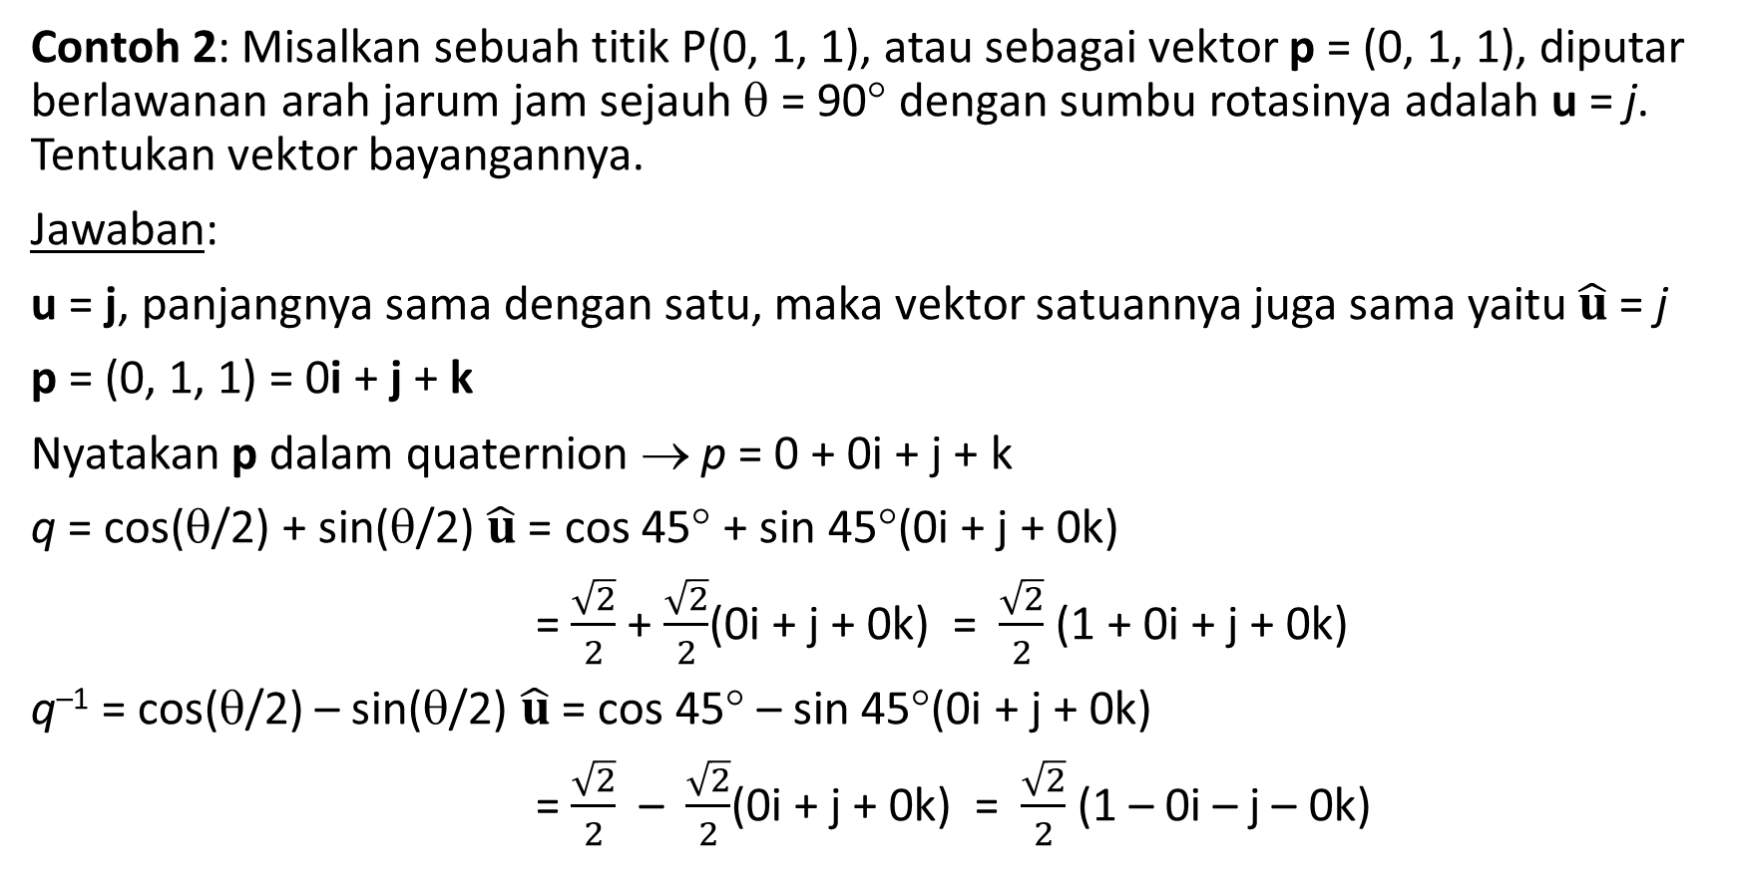
Contoh 2: Misalkan sebuah titik P(0, 1, 1), atau sebagai vektor p = (0, 1, 1), diputar berlawanan arah jarum jam sejauh θ = 90° dengan sumbu rotasinya adalah u = j. Tentukan vektor bayangannya.
Jawaban:
u = j, panjangnya sama dengan satu, maka vektor satuannya juga sama yaitu $\hat{u}$ = j
p = (0, 1, 1) = 0i + j + k
Nyatakan p dalam quaternion → p = 0 + 0i + j + k
q = cos(θ/2) + sin(θ/2) $\hat{u}$ = cos 45° + sin 45°(0i + j + 0k)
= $\frac{\sqrt{2}}{2}$ + $\frac{\sqrt{2}}{2}$(0i + j + 0k) = $\frac{\sqrt{2}}{2}$ (1 + 0i + j + 0k)
q^{–1} = cos(θ/2) – sin(θ/2) $\hat{u}$ = cos 45° – sin 45°(0i + j + 0k)
= $\frac{\sqrt{2}}{2}$ – $\frac{\sqrt{2}}{2}$(0i + j + 0k) = $\frac{\sqrt{2}}{2}$ (1 – 0i – j – 0k)

Slide 32
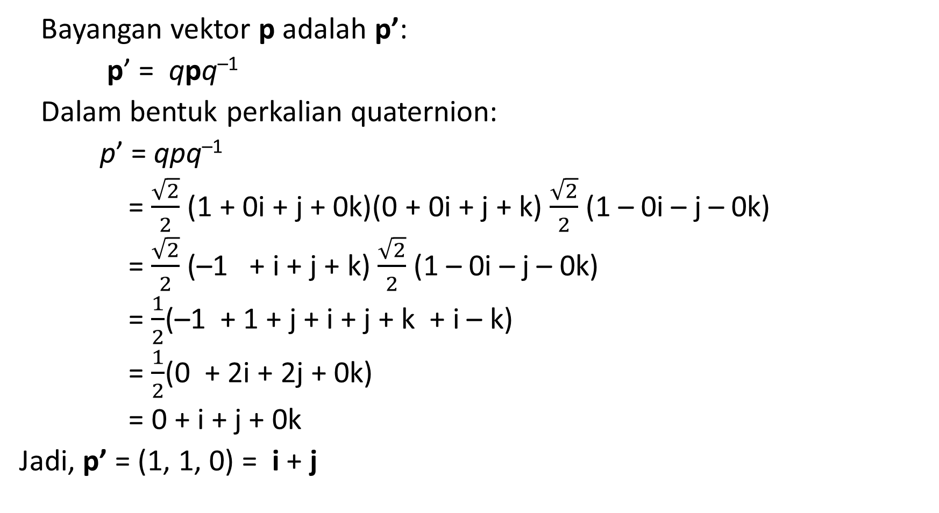
Bayangan vektor p adalah p’:
p’ = qpq^{–1}
Dalam bentuk perkalian quaternion:
p’ = qpq^{–1}
= $\frac{\sqrt{2}}{2}$ (1 + 0i + j + 0k)(0 + 0i + j + k) $\frac{\sqrt{2}}{2}$ (1 – 0i – j – 0k)
= $\frac{\sqrt{2}}{2}$ (–1 + i + j + k) $\frac{\sqrt{2}}{2}$ (1 – 0i – j – 0k)
= $\frac{1}{2}$(–1 + 1 + j + i + j + k + i – k)
= $\frac{1}{2}$(0 + 2i + 2j + 0k)
= 0 + i + j + 0k
Jadi, p’ = (1, 1, 0) = i + j

Slide 33
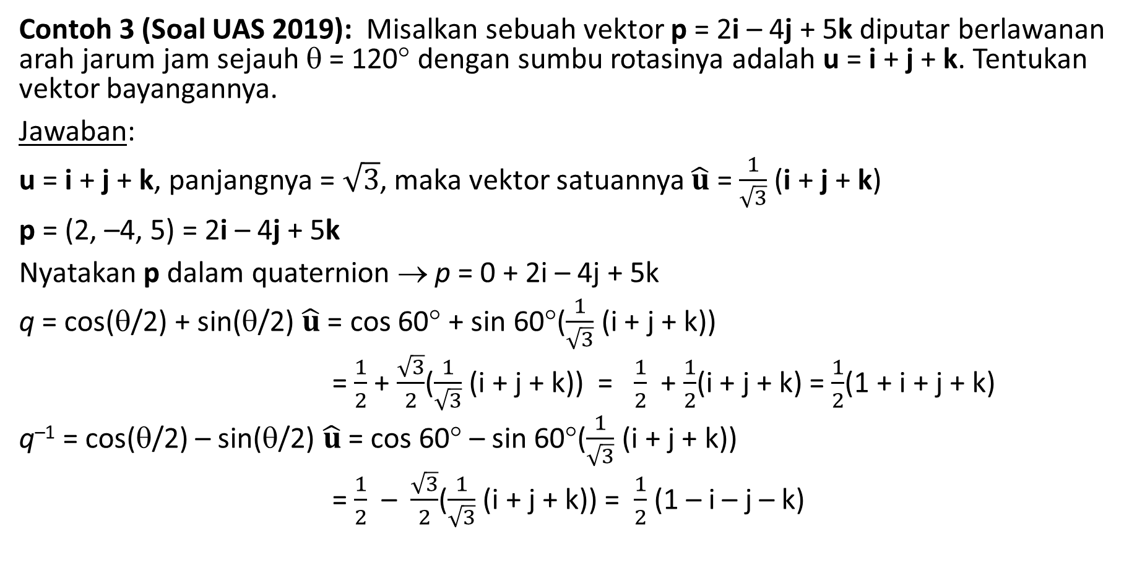
Contoh 3 (Soal UAS 2019): Misalkan sebuah vektor p = 2i – 4j + 5k diputar berlawanan arah jarum jam sejauh θ = 120° dengan sumbu rotasinya adalah u = i + j + k. Tentukan vektor bayangannya.
Jawaban:
u = i + j + k, panjangnya = $\sqrt{3}$, maka vektor satuannya $\hat{u}$ = $\frac{1}{\sqrt{3}}$ (i + j + k)
p = (2, –4, 5) = 2i – 4j + 5k
Nyatakan p dalam quaternion → p = 0 + 2i – 4j + 5k
q = cos(θ/2) + sin(θ/2) $\hat{u}$ = cos 60° + sin 60°($\frac{1}{\sqrt{3}}$ (i + j + k))
= $\frac{1}{2}$ + $\frac{\sqrt{3}}{2}$($\frac{1}{\sqrt{3}}$ (i + j + k)) = $\frac{1}{2}$ + $\frac{1}{2}$(i + j + k) = $\frac{1}{2}$(1 + i + j + k)
q^{–1} = cos(θ/2) – sin(θ/2) $\hat{u}$ = cos 60° – sin 60°($\frac{1}{\sqrt{3}}$ (i + j + k))
= $\frac{1}{2}$ – $\frac{\sqrt{3}}{2}$($\frac{1}{\sqrt{3}}$ (i + j + k)) = $\frac{1}{2}$ (1 – i – j – k)

Slide 34
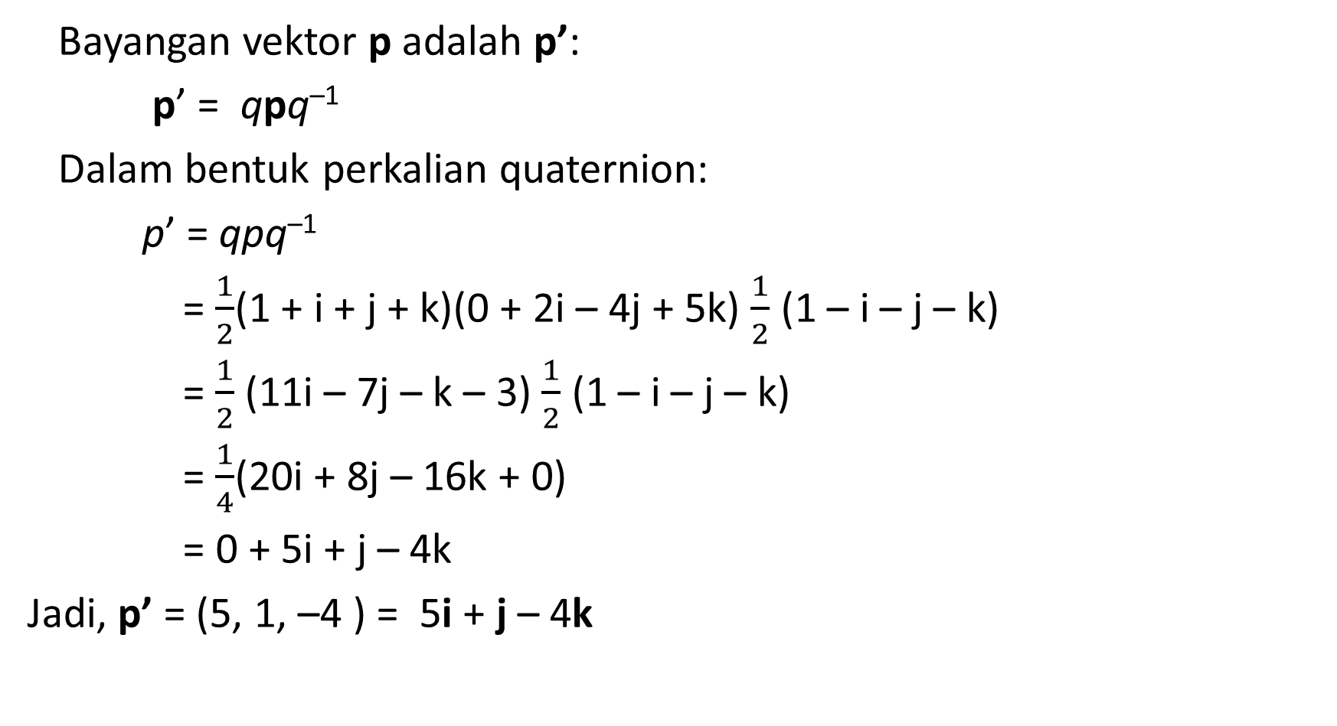
Bayangan vektor p adalah p’:
p’ = qpq^{–1}
Dalam bentuk perkalian quaternion:
p’ = qpq^{–1}
= $\frac{1}{2}$(1 + i + j + k)(0 + 2i – 4j + 5k) $\frac{1}{2}$ (1 – i – j – k)
= $\frac{1}{2}$ (11i – 7j – k – 3) $\frac{1}{2}$ (1 – i – j – k)
= $\frac{1}{4}$(20i + 8j – 16k + 0)
= 0 + 5i + j – 4k
Jadi, p’ = (5, 1, –4 ) = 5i + j – 4k

Slide 35
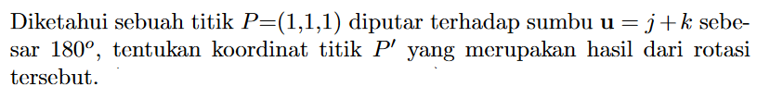
Latihan 2
(Soal UAS 2015)

Slide 36
Quaternion di dalam Bahasa Python
Instalasi paket pyquaternion:
pip install pyquaternion
Gunakan paket pyquaternion:
  from pyquaternion import Quaternion
  Buat (create) objek quaternion, ada banyak cara:
  q1 = Quaternion(scalar=1.0, vector=(0., 0., 0.))
  q2 = Quaternion(scalar=1.0, vector=[0., 0., 0.])
  q3 = Quaternion(scalar=1.0, vector=np.array([0., 0., 0.]))
  q4 = Quaternion([1., 0., 0., 0.])
  q5 = Quaternion((1., 0., 0., 0.))
  q6 = Quaternion(np.array([1.0, 0., 0., 0.]))
  Semuanya mengahsilkan quaternion: q = 1 + 0i + 0j + 0k

Slide 37
Hitung norma (magnitude) quaternion
q7 = Quaternion(np.array([1., 0., 0., 0.]))
print(q7.norm)
1.0
print(q7.magnitude)
1.0
Hitung balikan (inverse) quaternion
print(q7.inverse)
1.000 -0.000i -0.000j -0.000k

Slide 38
Hitung conjugate quaternion
print(q7.inverse)
1.000 -0.000i -0.000j -0.000k
Hitung quaternion satuan (atau menormalisasi quaternion):
q8 = Quaternion(np.array([2.0, 1., 1., 1.]))
print(q8.normalised)
0.756 +0.378i +0.378j +0.378k

Slide 39
Contoh kode program rotasi vector dengan quaternion
import roslib
roslib.load_manifest('tf')
import tf from tf.transformations import *
# we want to rotate the point using the x-axis ("roll")
rot=quaternion_from_euler(-numpy.pi/4,0,0)
# the object is located in the y=1. We use the format [x,y,z,w] and w is allways 0 for
# vectors
vec= [0,1,0,0]
#now we apply the mathematical operation res=q*v*q'. We use this #function
#for multiplication but internally it is just a complex #multiplication #operation.
result=quaternion_multiply(quaternion_multiply(rot, vec),quaternion_conjugate(rot))
Sumber kode: https://geus.wordpress.com/2012/02/16/basic-rotations-with-quaternions/

